Slide 1

Priprema za K1

Slide 2
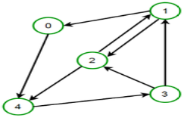
Zadatak 1
Modifikovati DFS algoritam tako da vrši proveru da li je graf jako povezan. Graf je jako povezan ako se iz svakog čvora može stići do svakog drugog čvora u grafu.

Slide 3
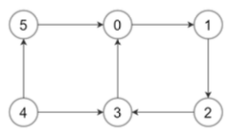
Zadatak 2
Modifikovati DFS algoritam tako da vraća indeks izvornog čvora u grafu. Izvorni čvor je onaj čvor od kog se može stići do svakog drugog čvora u grafu. U grafu sa slike ispod izvorni čvor je 4.

Slide 4
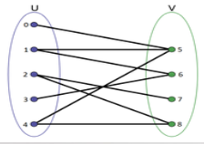
Zadatak 3
Za dati neusmereni graf izvršiti proveru da li je bipartitivan. Bipartitivan graf je onaj kod kog se čvorovi mogu podeliti u dve grupe, pri čemu je svaki čvor iz jedne grupe povezan sa bar jednim iz druge grupe, dok čvorovi iz iste grupe ne formiraju veze.

Slide 5
Zadatak 4
Rukovodilac u kompaniji treba da oceni svoje zaposlene
Za svakog zaposlenog dobija se informacija o tome koliko je sati proveo na poslu svakog dana tokom prethodnih 15 radnih dana (minimalna vrednost 0, maksimalna vrednost 10)
Zaposleni dobija prelaznu ocenu ako se bar jednom u prethodnih 15 dana desilo da je barem 5 dana zaredom proveo najmanje 7 sati na poslu
Napisati algoritam koji određuje da li zaposleni zaslužuje prelaznu ocenu
Napomena: Voditi računa o kompleksnosti!

Slide 6
Zadatak 5
Neka je dat sortiran binarni niz (niz koji se sastoji isključivo od nula i jedinica, pri čemu se elementi mogu ponavljati)
Modifikovati algoritam binarne pretrage tako da kao povratnu vrednost vraća broj jedinica u takvom nizu
Napomena: Voditi računa o kompleksnosti!

Slide 7
Zadatak 6
Neka je dat niz uređenih trojki, takvih da prvi element uređene trojke predstavlja broj datih golova neke ekipe, drugi element predstavlja broj primljenih golova, a treći element predstavlja ukupan broj osvojenih bodova te ekipe
Modifikovati Selection sort algoritam tako da izvrši sortiranje datog niza po broju bodova, počevši od ekipe sa najviše bodova
Ako dve ekipe imaju isti broj bodova, bolja je ona ekipa koja ima bolju gol razliku (gol razlika = broj datih golova – broj primljenih golova)
Napomena: Ne povećavati kompleksnost izvornog algoritma!
Primer ulaznog niza:
[(92, 34, 79), (99, 28, 81), (83, 22, 79), (44, 51, 56), (101, 44, 85), (42, 48, 56)]
Očekivani izlaz:
[(101, 44, 85), (99, 28, 81), (83, 22, 79), (92, 34, 79), (42, 48, 56), (44, 51, 56)]

